Slide 1

Sistemas Operacionais
Memória Virtual (Paginação)
Prof. Sérgio Ricardo Rota pf0112@fiap.com.br www.fiap.com.br

Slide 2
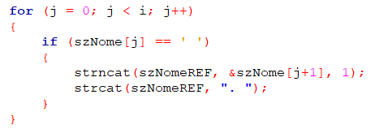
Disco Rígido
Memória RAM

Slide 3
Disco Rígido
Memória RAM

Slide 4
página = N kB
moldura de página = N kB
Disco Rígido
Memória RAM

Slide 5

Disco Rígido
Memória RAM

Slide 6
Disco Rígido
Memória RAM

Slide 7
Disco Rígido
Memória RAM

Slide 8

Disco Rígido
Memória RAM

Slide 9

Disco Rígido
Memória RAM

Slide 10
Memória Virtual
+
Disco Rígido
Memória RAM

